Slide 1
Ensembles
BTS SIO
Philippe Schlegel

Slide 2
Ensembles
Langage ensembliste
Relations binaires
Applications d’un ensemble dans un ensemble
Cas concrets
Questions et ressentis.

Slide 3
Langage ensembliste:
Il y a deux façons de définir un ensemble :
  Par extension en donnant la liste de tous ses éléments
    Exemples :
      {1; 2; 3; 4}
      {Banane; pomme; poire}
  Par compréhension en donnant une règle pour définir si l’élément est dans l’ensemble ou non
    Exemples :
      Tous les nombres entiers pairs > 0
      Toutes les personnes qui ont le permis moto

Slide 4
Langage ensembliste – éléments de base:
Il existe en mathématiques des ensembles réservés :
  N : Ensemble des entiers naturels
  R : Ensemble des nombres réels
  C : Ensemble des nombres complexes
  {} : Ensemble vide
Un élément « a » peut donc :
  Appartenir à un ensemble E : a ∈ E
  Ne pas appartenir à un ensemble E : a ∉ E
Exemples :
  12 ∈ {2; 4; 6; 8; 10; 12; 14; 16; 18; 20}
  13 ∉ {2.k, k ∈ N, 0 <= 2.k <= 20}

Slide 5
Langage ensembliste et programmation :
Intéressons nous à la programmation et voyons comment représenter des ensembles :
  Par extension en donnant la liste de tous ses éléments en utilisant une liste :
      l = [1; 2; 3; 4]
      Comment pouvons nous savoir qu'un élément appartient à l'ensemble ?
  Par compréhension en utilisant une fonction qui prend un élément en argument et qui renvoie un booléen.
    Ecrivons la fonction qui vérifie l'appartenance aux nombres entiers pairs > 0
    Ecrivons la fonction qui vérifie l'appartenance aux nombres multiples de 7 compris entre 100 et 1000.

Slide 6
Langage ensembliste – Nombre d’éléments dans un ensemble :
Si un ensemble E possède un nombre fini d’éléments, alors la cardinalité de E est le nombre d’éléments dans E : Card(E)
  Exemples : card({1; 2; 3; 4}) = 4
Dans un langage de programmation, si vous représentez un ensemble avec une structure tableau, liste, vecteur ou autre, il existe souvent une fonction qui donne la cardinalité :
  Len : Python
  Size : C, C++
  Length : Javascript
Retrouvons la cardinalité des fonctions vues plus haut.

Slide 7
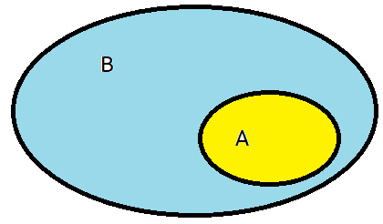
Langage ensembliste – sous-ensemble
Soient 2 ensembles A et B. On dit que A est inclus dans B quand tout élément de A est aussi élément de B :
On note A ⊂ B, pour tout élément e ∈ A => e ∈ B
  Exemple :
    A : Ensemble des pommes
    B : Ensemble des fruits

Slide 8
Langage ensembliste – sous-ensemble
Si A ⊂ B, on dit que A est un sous-ensemble ou une partie de B.
Ecrivons une fonction qui prend deux ensembles en paramètre et qui retourne un booléen : Vrai : le premier ensemble est un sous-ensemble du second et Faux sinon
On note P(E) l’ensemble des parties d’un ensemble E :
  P({1, 2}) ={{},{1},{2},{1;2}}
Donner P(E) avec E = {4, 7, 9}.
On remarque donc que quelque soit l’ensemble E :
  {} ⊂ E
  E ⊂ E

Slide 9
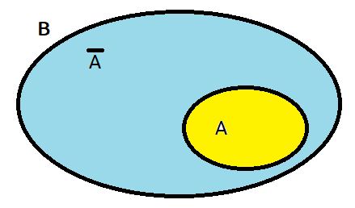
Langage ensembliste – complémentaire
Si A ⊂ B, on appelle complémentaire de A, l’ensemble des éléments de B qui n’appartiennent pas à A :
  A : Ensemble des pommes
  B : Ensemble des fruits
  C_{B}A: Ensemble des fruits qui ne sont pas des pommes

Slide 10
Langage ensembliste – complémentaire
Nous allons travailler sur cette notion de complémentaire.
Ecrivons une fonction qui prend en paramètre deux ensembles et qui retourne le complément du premier ensemble par rapport au second.
Nous allons vérifier que le premier ensemble est bien contenu dans le second, si ce n'est pas le cas, nous allons retourner une liste vide.
Pour cette étape, nous allons utiliser la fonction que nous avons déjà vue plus haut.

Slide 11
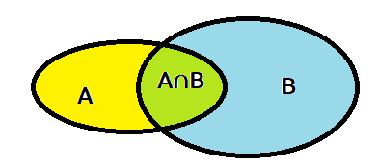
Langage ensembliste – intersection
Soient deux ensembles A et B, l’intersection A ∩ B est un ensemble qui contient tous les éléments qui appartiennent à A et à B.
A : Ensemble des individus entre 18 et 30 ans
B : Ensemble des individus qui ont le permis moto
A ∩ B : Ensemble des individus entre 18 et 30 ans qui ont le permis moto.

Slide 12
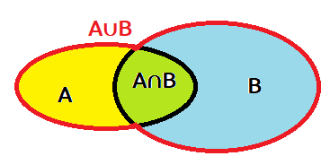
Langage ensembliste – Réunion
Soient deux ensembles A et B, la réunion A ∪ B est un ensemble qui contient tous les éléments qui appartiennent à A ou à B.
A : Ensemble des individus qui aiment le salé
B : Ensemble des individus qui aiment le sucré
A ∩ B : Ensemble des individus qui aiment le sucré et le salé
A ∪ B : Ensemble des individus qui aiment le sucré ou le salé

Slide 13
Langage ensembliste – Algorithmie
Ecrivons une fonction qui prend en paramètre deux ensembles et qui renvoie un ensemble contenant la réunion des deux.
Ecrivons une fonction qui prend en paramètre deux ensembles et qui renvoie un ensemble contenant l'intersection des deux.
Une fois les deux fonctions écrites, comment les combiner pour obtenir le résultat de :
  A ∩ (B ∪ C)
  (A ∩ B) ∪ (A ∩ C)

Slide 14
Langage ensembliste – Intersection et Réunion
Les opérations d’intersection et de réunion peuvent s’écrire en utilisant les opérateurs logiques :
  Si x ∈ A ∩ B alors x ∈ A ∧ x ∈ B
  Si x ∈ A ∪ B alors x ∈ A ∨ x ∈ B
Pour ne pas se tromper, noter la similitude entre les symboles :
  Et (∧) – intersection (∩)
  Ou (∨) – réunion (∪)
A partir du moment où les opérateurs d’intersection et de réunion peuvent s’écrire à l’aide des opérateurs logiques, il est normal de pouvoir réutiliser les propriétés.

Slide 15
Langage ensembliste – Intersection et Réunion
Soient trois ensembles A, B, C :
  L’intersection et la réunion sont commutatives :
    A ∩ B = B ∩ A et A ∪ B = B ∪ A
  L’intersection et la réunion sont distributives entre elles:
    A ∩ (B ∪ C) = (A ∩ B) ∪ (A ∩ C)
    A ∪ (B ∩ C) = (A ∪ B) ∩ (A ∪ C)
Pour les mêmes raisons que pour les opérateurs logiques, les parenthèses deviennent essentielles à partir du moment où une expression mélange des intersections et des réunions.
Vérifions ces égalités grâce aux fonctions que nous avons écrites.

Slide 16
Langage ensembliste – Intersection et Réunion - Exercice
Soient trois ensembles
  A = {1;4;5;6;8;9}
  B = {2;3;4;5;9}
  C = {1;2;4;7;10}
Déterminer (B ∪ C) puis A ∩ (B ∪ C)
Déterminer (A ∩ B) , (A ∩ C) puis (A ∩ B) ∪ (A ∩ C)
Déterminer (B ∩ C) puis A ∪ (B ∩ C)
Déterminer (A ∪ B), (A ∪ C) puis (A ∪ B) ∩ (A ∪ C)

Slide 17
Langage ensembliste – ensemble vide, ensemble complémentaire
Un ensemble vide {} est par définition un ensemble qui ne contient aucun élément. Par conséquent pour tout ensemble A :
  A ∩ {} = {}
  A ∪ {} = A
Un ensemble complémentaire C_{E}A d’un ensemble A contient l’ensemble des éléments de E qui ne sont pas dans A, A et C_{E}A n’ont aucun élément commun :
  A ∩ C_{E}A = {}
  A ∪ C_{E}A = E
Nous pouvons là aussi utiliser les fonctions que nous avons écrites pour vérifier ces informations.

Slide 18
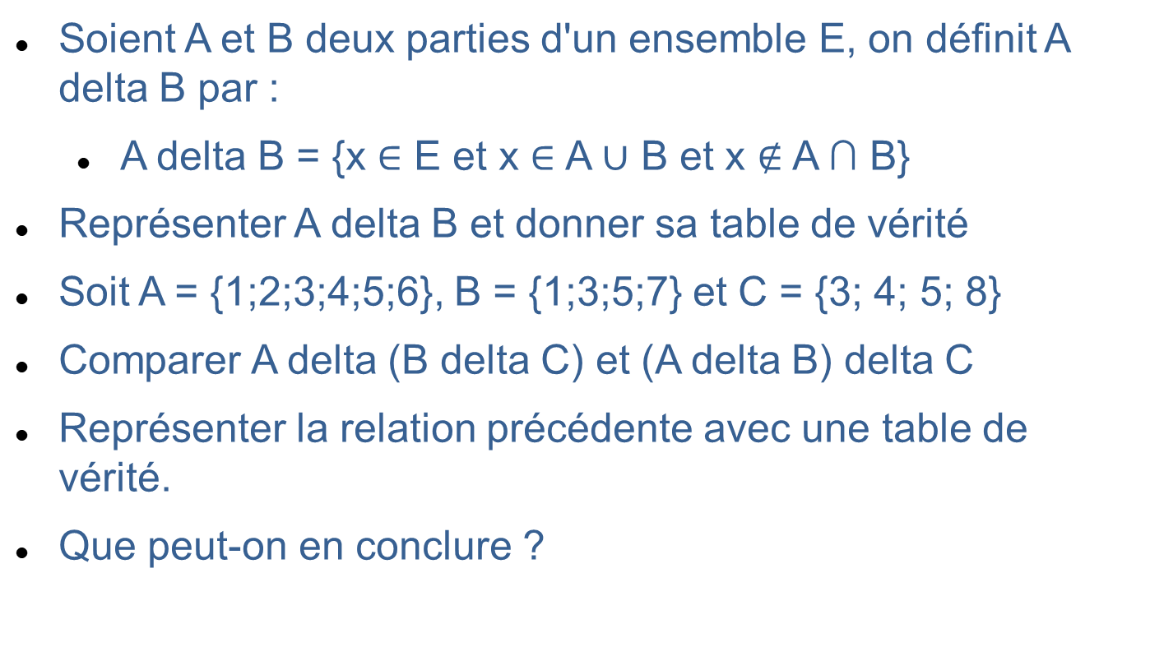
Langage ensembliste – Définition d'un ensemble
Soient A et B deux parties d'un ensemble E, on définit A delta B par :
  A delta B = {x ∈ E et x ∈ A ∪ B et x $∉$A ∩ B}
Représenter A delta B et donner sa table de vérité
Soit A = {1;2;3;4;5;6}, B = {1;3;5;7} et C = {3; 4; 5; 8}
Comparer A delta (B delta C) et (A delta B) delta C
Représenter la relation précédente avec une table de vérité.
Que peut-on en conclure ?

Slide 19
Langage ensembliste – produit cartésien
Problématique : je m’occupe d’une association de passionnés du 7^{ième} art. J’ai à ma disposition la liste des membres de l’association et une sélection de films que je voudrais soumettre aux membres pour connaitre leurs avis:
Chacune des cases de mon tableau va contenir l’avis d’un membre sur un film.
Ce tableau compte donc « nb membres X nb films » cases.
Le produit cartésien peut être utilisé en SQL pour obtenir tous les couples possibles entre 2 tables.

Slide 20
Langage ensembliste – produit cartésien
On considère que M la liste des membres est un ensemble contenant tous les membres de l’association
On considère également que F la liste des films à évaluer est un ensemble dont les éléments sont les films.
Le tableau contient toutes les combinaisons possibles (membre; film) avec membre ∈ M et film ∈ F.
L’ensemble des couples (membres; film) constitue le produit cartésien de M et F : M x F
Attention au sens : le produit cartésien M x F suggère que le premier élément appartient à M, le second à F, ils ne sont pas interchangeables
  (bob;Kaamelott ) ∈ M x F mais (bob;Kaamelott ) ∉ F x M

Slide 21
Langage ensembliste – propriétés du produit cartésien
On peut définir le produit cartésien comme :
  E x F = {(x; y), x ∈ E, y ∈ F} (attention à l’ordre)
Si E et F sont des ensembles contenant un nombre fini d’éléments alors :
  Card (E x F) = card(E) x card(F)
La cardinalité se comprend aisément en représentant le tableau que nous avons vu précédemment.
Il est possible de faire un produit cartésien d’un ensemble avec lui-même :
  E x E = E² = {(x; y), x ∈ E, y ∈ E} = {(x; y) ∈ E²}

Slide 22
Langage ensembliste – propriétés du produit cartésien et algorithmie
Quelle est la valeur de "s" à la fin de l'algorithme ?
  Variable :
  s : entier
  Début
  s ← 0
  pour i de 0 à 5 faire
  pour j de 1 à 50 faire
  pour k de 1 à 10 faire
  s ←s + 1
  fpour
  fpour
  fpour
  Afficher s
  Fin

Slide 23
Langage ensembliste – propriétés du produit cartésien
Ecrivons une fonction qui prend en paramètre deux ensembles et qui retourne le produit cartésien sous forme de liste de couple.
Dans un second temps, vérifions qu'un couple d'éléments se trouve bien dans le produit cartésien de deux ensembles.
Utilisons notre fonction de produit cartésien pour effectuer le produit cartésien d'un ensemble avec lui-même.
Ecrivons une fonction qui prend en paramètre la liste des couples issues du produit cartésien du même ensemble et vérifions que s'il existe un couple (x, y), alors le couple (y,x) existe également.

Slide 24
Langage ensembliste –produit cartésien et quantificateurs
Les propriétés sur le produit cartésien permettent de simplifier les notation de quantificateurs :
  ∀ x ∈ R, ∀ y ∈ R = ∀ (x; y) ∈ R² (pour tout couple de réels)
  ∃ x ∈ N, ∃ y ∈ N = ∃ (x; y) ∈ N² (il existe un couple d’entiers naturels)
Le produit cartésien ne se limite pas à 2 ensembles :
  E₁ x E₂ x … E_{n} = {(x₁, x₂,…,x_{n}), x₁ ∈ E₁,…, x_{n} ∈ E_{n}}
  Card(E₁ x E₂ x…x E_{n}) = card (E₁) X … x card(E_{n})
A partir de notre fonction qui fait le produit cartésien de deux ensembles, que faut-il changer pour faire le produit cartésien de 3 ensembles ?

Slide 25
Langage ensembliste – produit cartésien et quantificateurs
Soit A gamma B l'ensemble des éléments appartenant à A mais pas à B.
Ecrire la définition de A gamma B en symbole mathématique.
Ecrire la table de vérité de A gamma B
Ecrire la table de vérité de :
  (A gamma B) gamma C
  A gamma (B gamma C)
Avec une table de vérité montrer que :
  A gamma (B ∩ C) = (A gamma B) ∪ (A gamma C)

Slide 26
Relation binaire
Supposons des étudiants s’inscrivent dans une université où tous les cours sont à la carte. Chacun peut s’inscrire aux matières qu’il souhaite.
Pour modéliser l’inscription nous disposons:
  D’un ensemble E d’étudiant : {bob, Gill, Mike}
  D’un ensemble C de cours : {Algo, Math, Economie, Anglais}
Si nous utilisons le produit cartésien E x C, cela voudrait dire que tous les élèves suivent tous les cours, ce n’est pas ce que nous voulons représenter.

Slide 27
Relation binaire
La lien qui relie un étudiant à un cours peut être symbolisé de plusieurs façons :
  Un tableau simple :
  Un tableau à deux dimensions :

Slide 28
Relation binaire
  Une matrice :
  Un diagramme sagittal :

Slide 29
Relation binaire
  Une liste de couples : (Bob, Math), (Bob, Anglais), (Gill, Algo), (Gill, Economie), (Mike, Algo), (Mike, Anglais)
    Cette liste constitue une partie du produit cartésien E x C
    Attention, dans cette représentation on ne peut pas indiquer qu’un étudiant n’est inscrit à aucun cours.
Toutes ces représentations définissent la relation « suit le cours de ».
E est l’ensemble de départ de la relation, C en est l’ensemble d’arriver.
L’ensemble des couples en relation est appelé graphe de la relation.

Slide 30
Relation binaire - notation
On peut donner un symbole à une relation, R par exemple.
  Bob R Anglais : Bob suit les cours d’anglais
  Gill R Economie : Gill suit les cours d’économie.
R est donc une relation de E vers C.
La relation est orientée. C’est pour cette raison que l’on considère un ensemble de départ (E) et un ensemble d’arriver (C).
On peut dire que x R y si :
  (x,y) appartient au graphe de la relation
  x ∈ E et y ∈ C

Slide 31
Relation binaire sur un ensemble
Imaginons un ensemble E non vide et une relation binaire R sur E. Cette relation R est définie par son graphe, un sous ensemble du produit cartésien E x E.
  Si x R y alors (x;y) ∈ E²
  Cette relation pourrait par exemple symboliser un lien d’amitié sur un réseau social.
La relation R ainsi définies peut avoir plusieurs propriétés:
  Elle est réflexive si et seulement si ∀ x ∈ E, x R x : Imaginons la relation qui pour un individu donne les individus du même âge que lui.

Slide 32
Relation binaire sur un ensemble
  Elle est symétrique si et seulement si ∀ (x;y) ∈ E², x R y implique y R x : Imaginons la relation d’amitié dans un réseau social « x est ami avec y » si et seulement si « y est ami avec x »
  Elle est antisymétrique si et seulement si ∀ (x;y) ∈ E², (x R y et y R x) implique y = x : Imaginons la relation x <= y. Si x <= y et y <= x alors y = x.
  Elle est transitive si et seulement si : ∀ (x;y;z) ∈ E3, (x R y et y R z) implique x R z : Cela traduirait l’expression « les amis de mes amis sont mes amis » ou encore que « les ancêtres de mes ancêtres sont mes ancêtres »

Slide 33
Relation binaire sur un ensemble
Les propriétés des relations binaires peuvent être combinées pour porter d’autres qualificatifs :
Soit r une relation d’ordre :
  Si ∀ (x;y) ∈ E², (x R y ou y R x) alors il s’agit d’une relation d’ordre total
  Sinon il s’agit d’une relation d’ordre partiel.
Exemple : x <= y est une relation d’ordre total dans R.

Slide 34
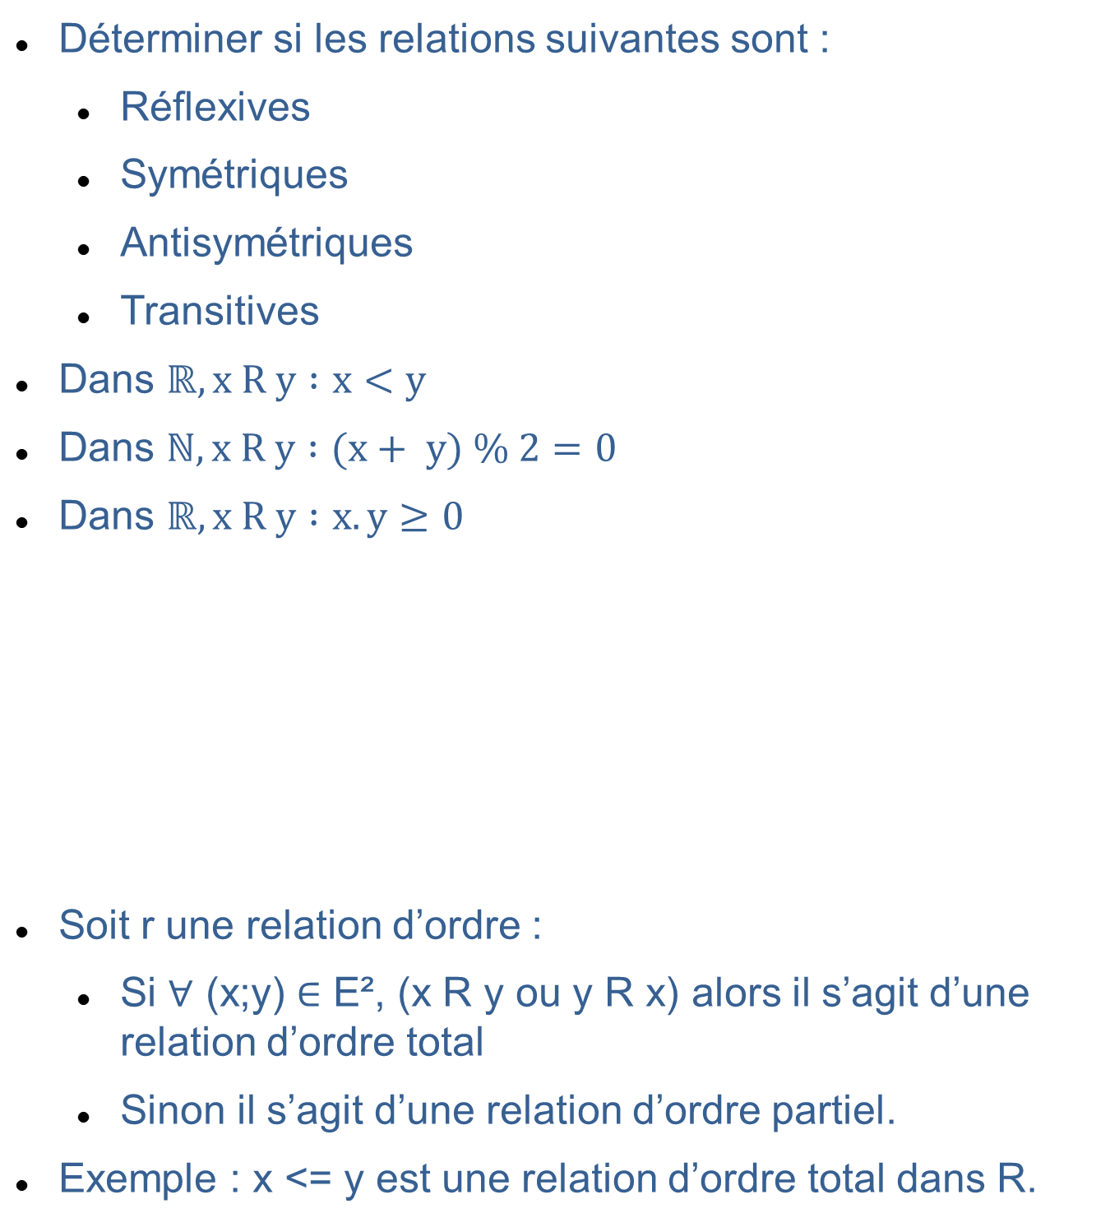
Relation binaire sur un ensemble
Déterminer si les relations suivantes sont :
  Réflexives
  Symétriques
  Antisymétriques
  Transitives
Dans $ℝ, x R y :x<y$
Dans $ℕ, x R y :(x+ y) \% 2=0$
Dans $ℝ, x R y :x.y≥0$
Soit r une relation d’ordre :
  Si ∀ (x;y) ∈ E², (x R y ou y R x) alors il s’agit d’une relation d’ordre total
  Sinon il s’agit d’une relation d’ordre partiel.
Exemple : x <= y est une relation d’ordre total dans R.

Slide 35
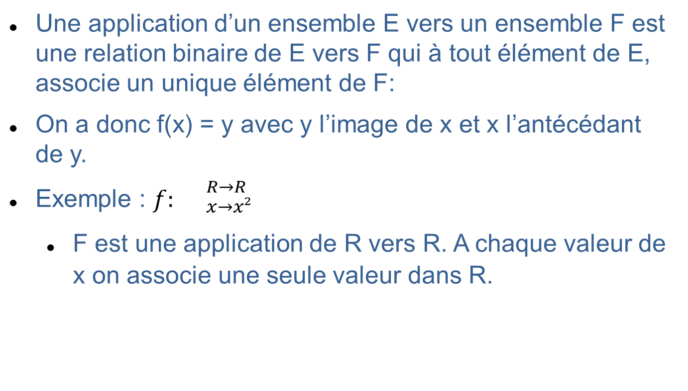
Application d’un ensemble dans un ensemble
Une application d’un ensemble E vers un ensemble F est une relation binaire de E vers F qui à tout élément de E, associe un unique élément de F:
On a donc f(x) = y avec y l’image de x et x l’antécédant de y.
Exemple : $f: {}_{x→x² }^{R→R}$
    F est une application de R vers R. A chaque valeur de x on associe une seule valeur dans R.

Slide 36
Application – image directe/image réciproque
Prenons f une application de E vers F et soit A une partie de E. L’image directe de A par f, notée f(A), est l’ensemble des images des éléments de A.
  f(A) = {f(x), x ∈ A}

Slide 37
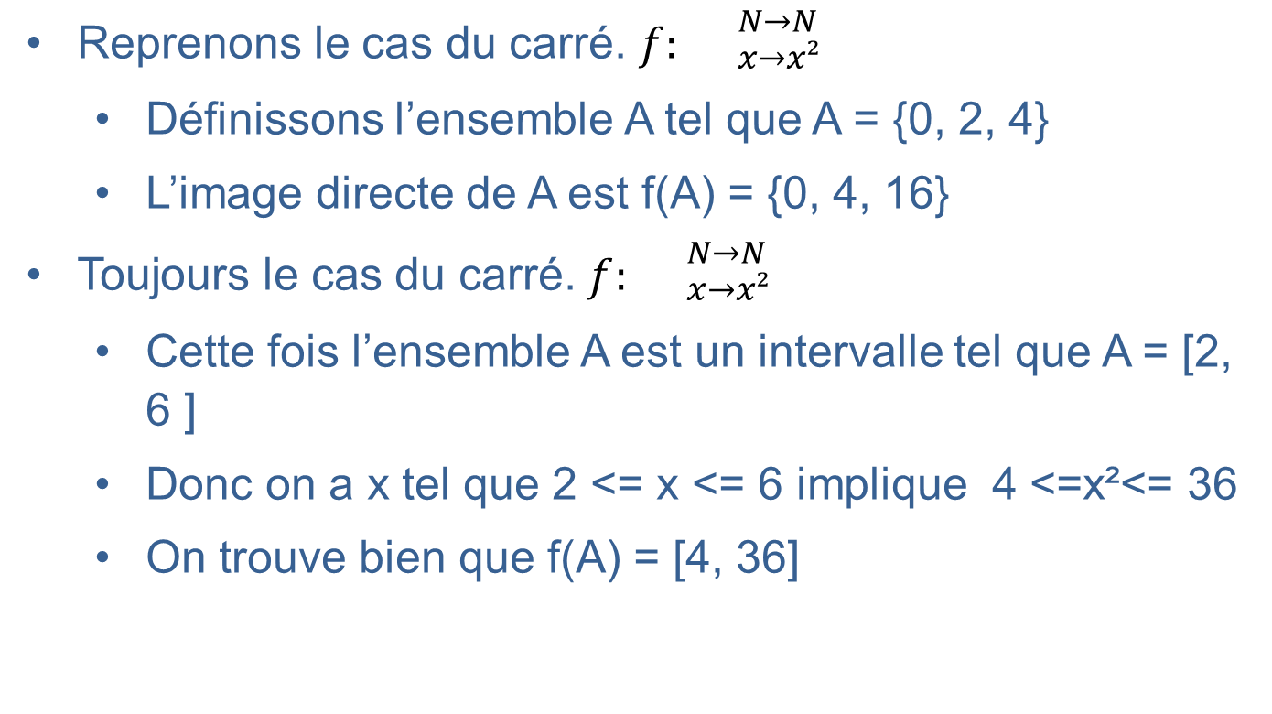
Application – image directe
Reprenons le cas du carré. $f: {}_{x→x² }^{N→N}$
  Définissons l’ensemble A tel que A = {0, 2, 4}
  L’image directe de A est f(A) = {0, 4, 16}
Toujours le cas du carré. $f: {}_{x→x² }^{N→N}$
  Cette fois l’ensemble A est un intervalle tel que A = [2, 6 ]
  Donc on a x tel que 2 <= x <= 6 implique 4 <=x²<= 36
  On trouve bien que f(A) = [4, 36]

Slide 38
Application – image réciproque
Soit une application f de E vers F et soit B une partie de F. L’image réciproque de B par f, notée f⁻¹(B) est l’ensemble des éléments de E qui ont leur image dans B.
  f-1(B) = {x ∈ E, f(x) ∈ B}

Slide 39
Application injective
Si f est une application de E dans F et si tout élément de F possède au plus un antécédent par f, alors f est une injection (ou application injective).
Si nous prenons deux éléments distincts de E alors leurs images respectives sont distinctes également :
  ∀ x₁ ∈ E, ∀ x₂ ∈ E, x₁ <> x₂ implique f(x₁) <> f(x₂)
Exemple : Location d’emplacement de camping :

Slide 40
Application injective – cryptage affine
Nous avons déjà parlé du cryptage affine qui transforme le rang d'une lettre au travers d'un fonction affine (y = a.x + b) avec un modulo 26.
Nous savons que si le PGCD(26,a) > 1 alors la fonction n'est pas valide.
Imaginons un algorithme qui permet de vérifier si une fonction de cryptage correspond à une application injective.
On crypte toutes les lettres et on vérifie que les résultats sont différents.

Slide 41
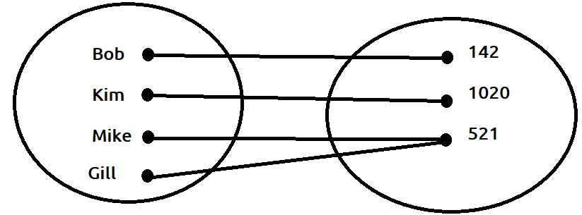
Application surjective
Si f est une application de E dans F et si tout élément de F possède au moins un antécédent par f, alors f est une surjective (ou application surjective).
Pour tout élément de F il existe au moins un antécédent dans E:
  ∀ y ∈ F, ∃ x ∈ E, y = f(x)
Exemple : Location d’emplacement de camping :

Slide 42
Application bijective
Si f est une application de E dans F et si f est injective et si f est surjective alors f est une bijection (ou application bijective).
Chaque élément de l’ensemble de départ a une et une seule image. Chaque élément de l’ensemble d’arrivée a un et un seul antécédent.
Exemple : Location d’emplacement de camping :

Slide 43
Application en informatique
Les applications injectives, surjectives et bijectives se retrouvent dans de nombreuses notions informatiques :
  Utilisation des noms de variables uniques
  Référence de pointeur
  Déterminer une clé unique en base de données.
  Les cardinalités dans les bases de données
  Cryptage et décryptage en cryptographie
De manière générale la notion de bijection se retrouve à chaque fois que l’on veut identifier un objet de manière unique.

Slide 44
Composition d’applications
Si f est une application de E dans F et g une application de F dans G alors l’application composée de f par g est une application de E dans G. A tout élément x de E, on associe g[f(x)] :
  ∀ x ∈ E, g ° f(x) = g[f(x)]

Slide 45
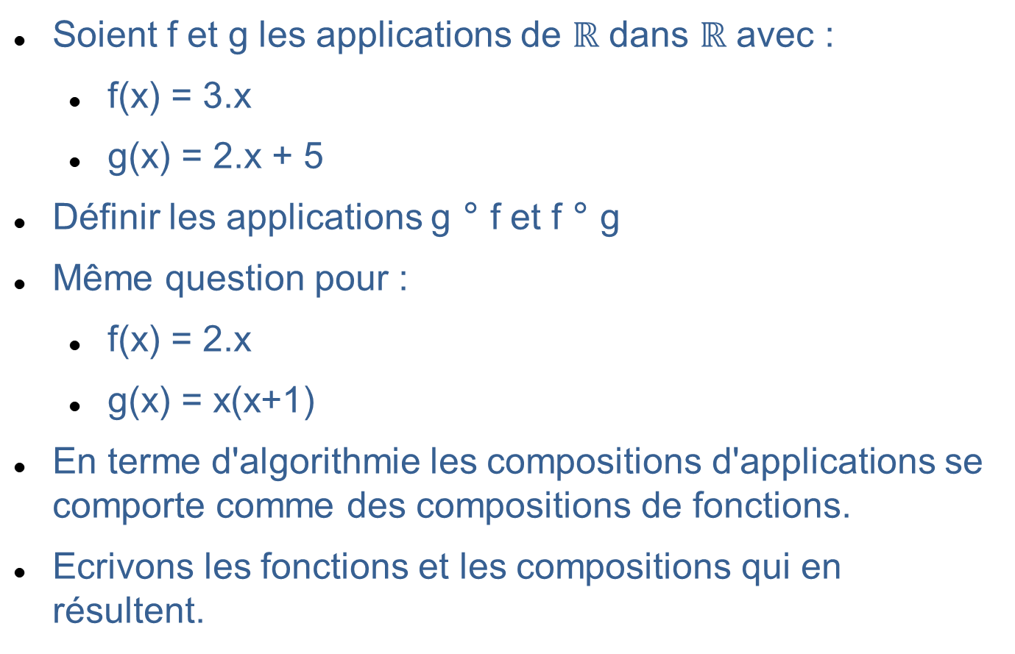
Composition d’applications - Exercice
Soient f et g les applications de $ℝ$ dans $ℝ$ avec :
  f(x) = 3.x
  g(x) = 2.x + 5
Définir les applications g ° f et f ° g
Même question pour :
  f(x) = 2.x
  g(x) = x(x+1)
En terme d'algorithmie les compositions d'applications se comporte comme des compositions de fonctions.
Ecrivons les fonctions et les compositions qui en résultent.

Slide 46
Composition d’applications - propriétés
La composée de deux injections est une injection
La composée de deux surjections est une surjection
La composée de deux bijections est une bijection.
  Imaginons la composition de deux codages César successifs
  Imaginons la composition d'un codage César et d'un codage Vigenère.
  Utilisons un tableur pour montrer que la composition des codages est toujours une bijection.

Slide 47
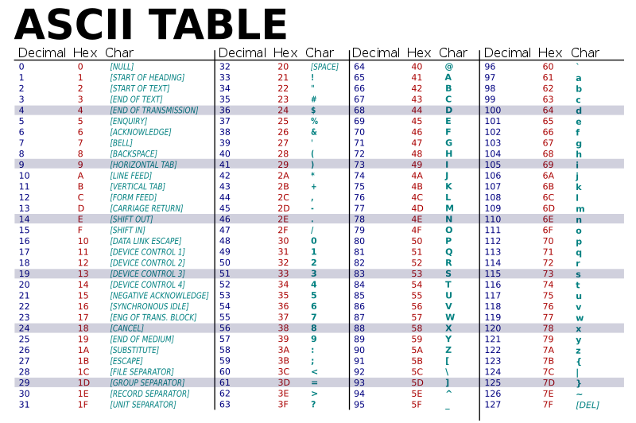
Bijection réciproque
Pour comprendre la bijection, utilisons la table ASCII :
A chaque caractère correspond un nombre décimal.

Slide 48
Bijection réciproque
Si E est l’ensemble des entiers entre 0 et 127 et F l’ensemble des caractères imprimables, nous pouvons définir l’application f :
  f(65) = A
  f(66) = B
Nous voyons que f est une bijection :
  A chaque entier ne correspond qu’une seule lettre
  Une lettre n’est associée qu’à un seul nombre entier.
Nous pouvons donc définir une bijection réciproque de f :
  f(65) = A → f⁻¹(A) = 65
  f(66) = B → f⁻¹(B) = 66
A chaque caractère correspond un nombre décimal.

Slide 49
Bijection réciproque
La bijection réciproque que nous venons de définir est également une bijection.
Pour généraliser, si f est une bijection de E dans F alors il existe une bijection réciproque de F dans E :
  ∀ (x, y) ∈ E x F, f(x) = y implique f⁻¹(y) = x
On peut distinguer :
  f⁻¹(E) (avec E un ensemble) est l’ensemble des images réciproques
  f⁻¹(y) (avec y un élément) est l’antécédent de y, donc un élément.

Slide 50
Bijection réciproque et composition
Si f est une bijection de E dans F et g une bijection de F dans G alors g ° f est une bijection de E dans G qui possède une bijection réciproque (g ° f)⁻¹ = f⁻¹ ° g⁻¹

Slide 51
Bijection réciproque et composition
Reprenons les exemples des compositions de cryptage et imaginons comment décrypter.
  Si on code en César puis en Vigenère, il faut d'abord décoder le Vigenère puis le César
  Attention, lorsque l'on code avec deux codages César, l'ordre du décodage n'est pas obligatoire mais c'est un cas particulier.
  Essayons de comprendre une fois de plus avec notre tableur comment tout cela se met en place.

Slide 52
Bilan de la journée
Résumé des notions abordées.
Questions.
Difficultés particulières ?

